Slide 1
Vetores Espaciais
Lourenço Matakas Jr.*,
.

Slide 2
Objetivos
Definir vetor espacial no plano
Definir sistemas de referencia fixo e girante
Apresentar lugares geométricos percorridos pelos vetores
Discutir aplicação em filtros ativos

Slide 3
Tópicos da Apresentação

Slide 4
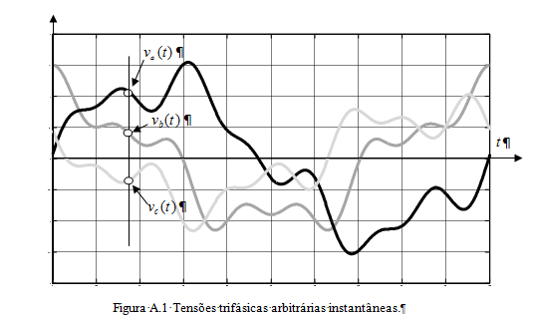
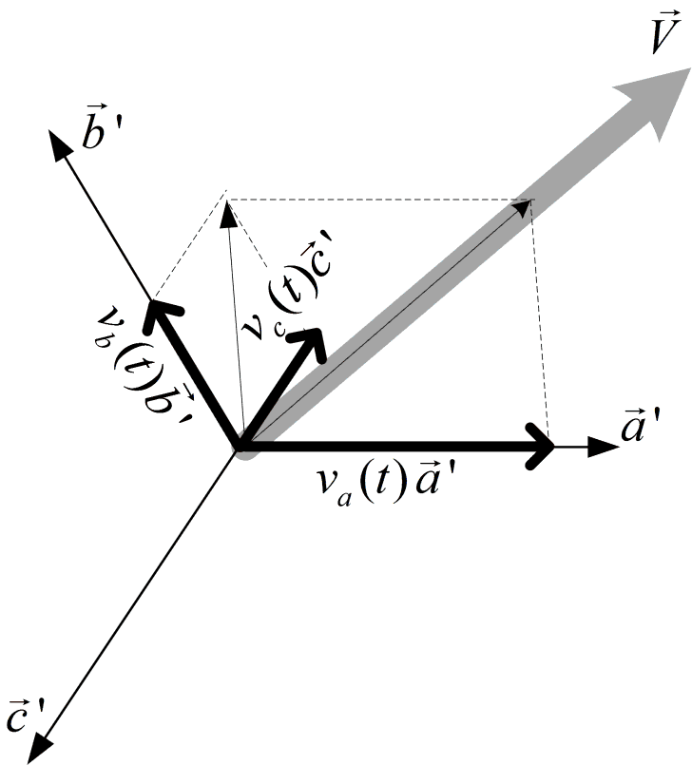
Vetor Espacial no plano
0-vetores

Slide 5
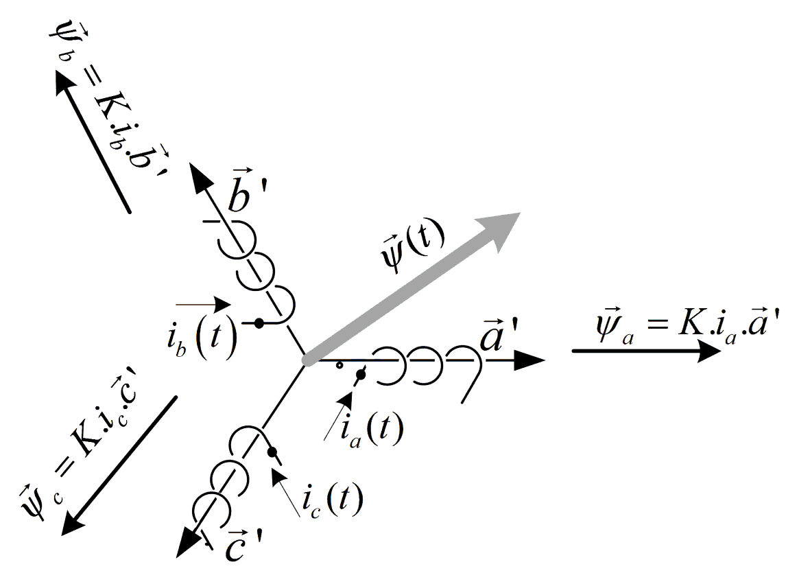
Analogia do Vetor Espacial com o campo magnético em uma máquina trifásica
0-vetores

Slide 6
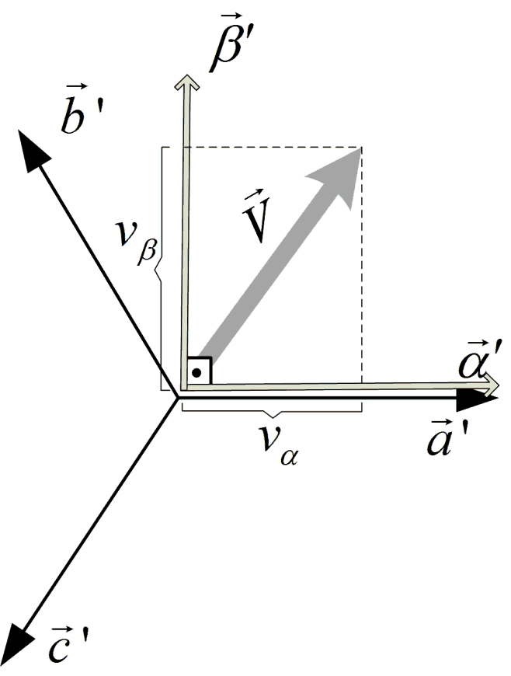
sistemas de referência e fixos
0-vetores

Slide 7
sistemas de referência e fixos
=
0-vetores

Slide 8
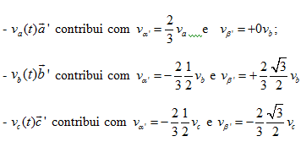
sistemas de referência e fixos
=
0-vetores

Slide 9

sistemas de referência e fixos
=
0-vetores

Slide 10
sistemas de referência e fixos
=
0-vetores

Slide 11
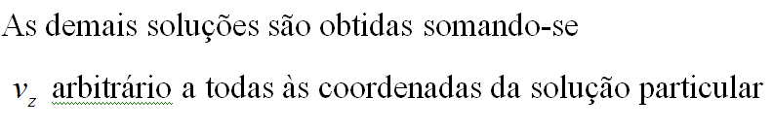
sistemas de referência e fixos
=
0-vetores

Slide 12
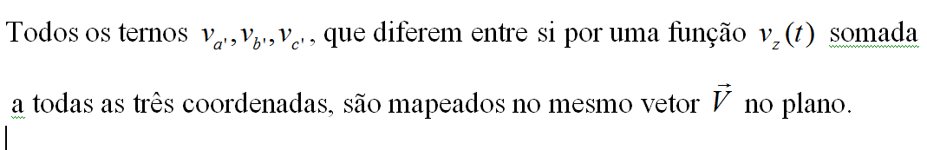
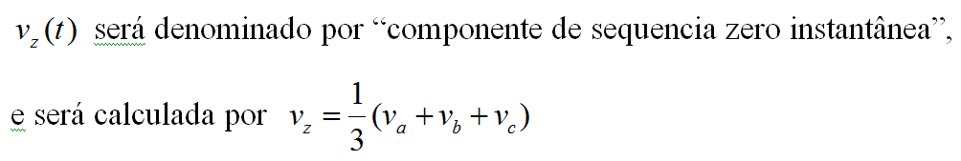
Sequencia zero
=
0-vetores

Slide 13
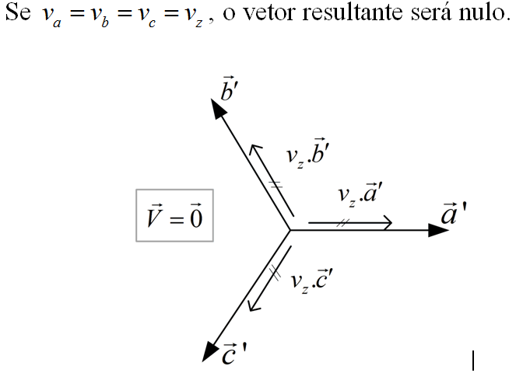
Sequencia zero
=
0-vetores

Slide 14
Filtro Instantâneo de Sequencia zero
=
0-vetores

Slide 15
Filtro Instantâneo de Sequencia zero
=
0-vetores
Outra dedução

Slide 16
Explicar fator 2/3
Dar exemplo na lousa – vetor associado a senoides equilibradas

Slide 17
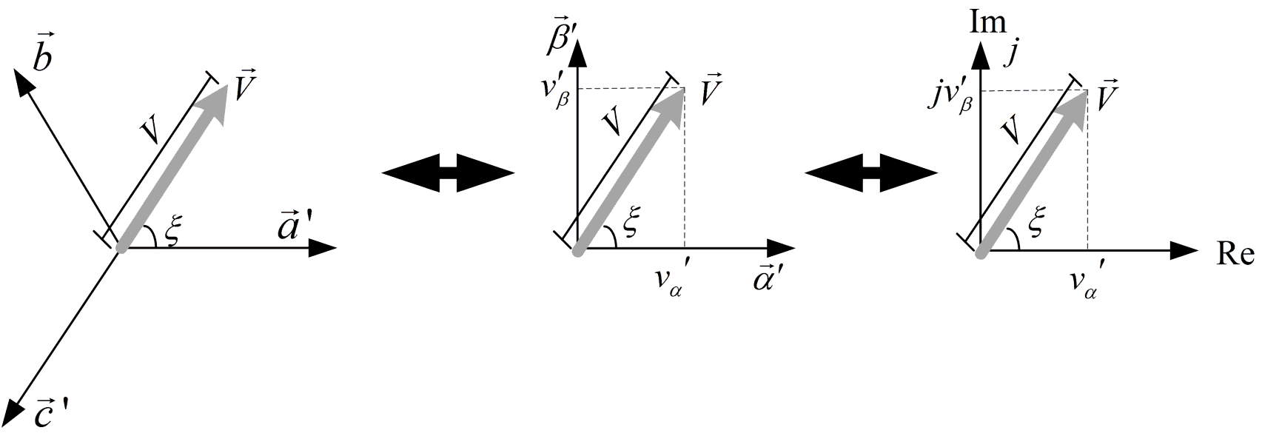
Notação Vetorial x Notação Complexa
=

Slide 18
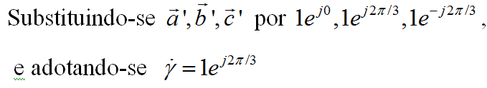


vetor na forma complexa diretamente a partir das tensões de fase.
=

Slide 19
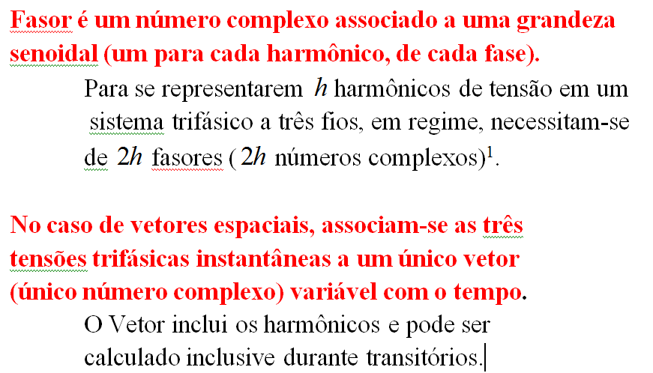
Não confundir fasores com vetores espaciais
=

Slide 20

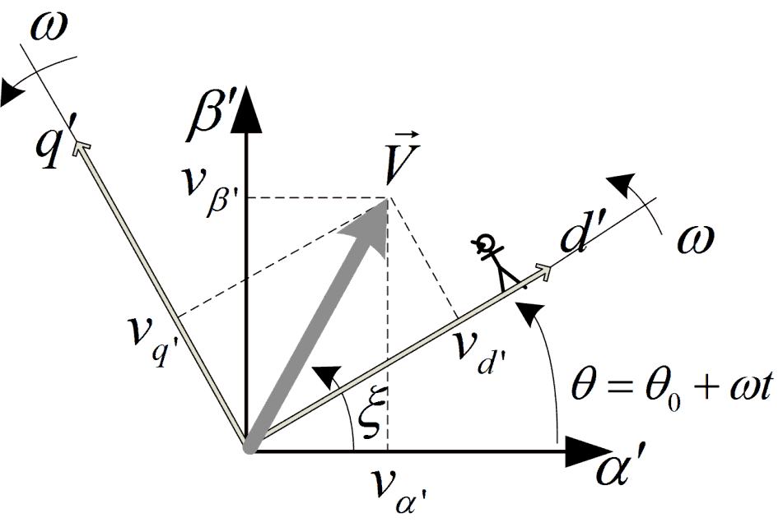
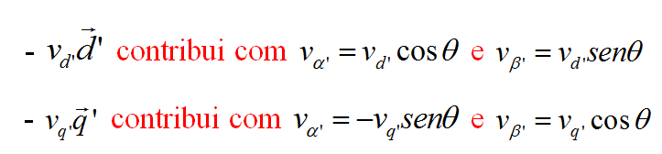
=

Slide 21

=
transformação de Park
transformação de Park

Slide 22

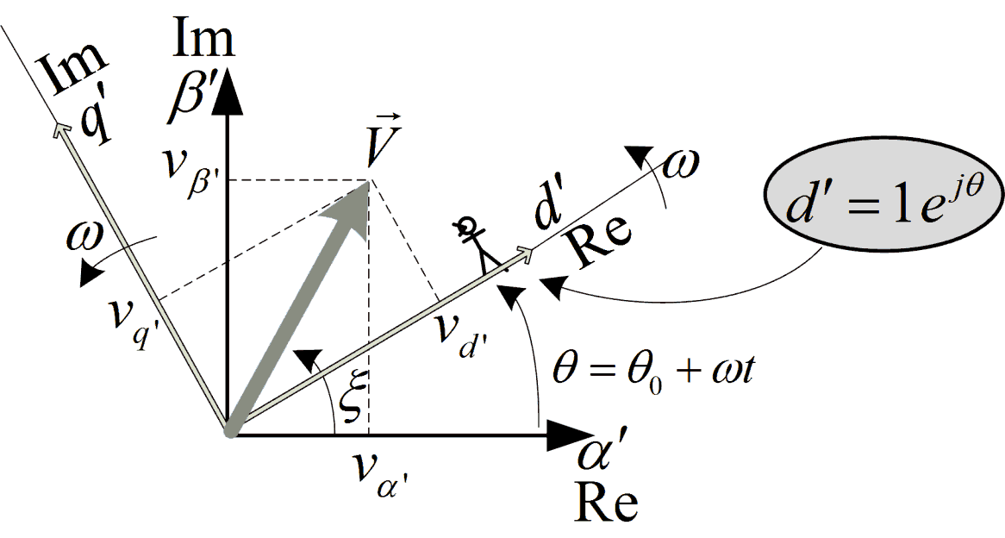
=

Slide 23
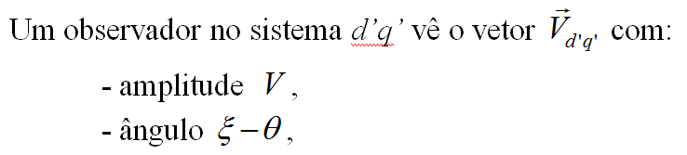
=

Slide 24
Decomposição em componentes simétricas sequencia positiva
=

Slide 25
Decomposição em componentes simétricas sequencia negativa
=

Slide 26
Decomposição em componentes simétricas sequencia zero
=

Slide 27
Decomposição em componentes simétricas de sequencias positiva, negativa e zero
=
=
+
+
Seq +
Seq -
Seq 0
=
+
+

Slide 28
Decomposição em componentes simétricas de sequencias positiva, negativa e zero
=
Seq +
Seq -
Seq 0
=
+
+

Slide 29
Decomposição em componentes simétricas
=
=
+
+

Slide 30
Decomposição em componentes simétricas
=

Slide 31
Decomposição em componentes simétricas
=
Decomposição ( Fortscue)

Slide 32
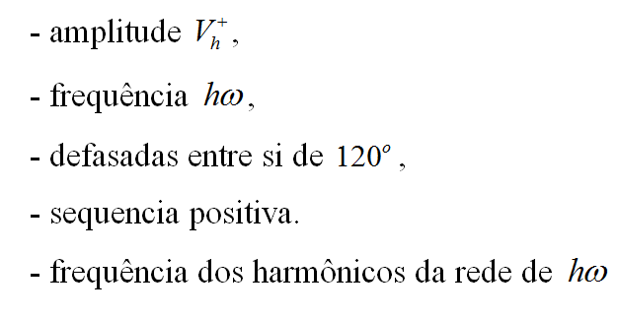
LG para Tensões harmônicas (correntes) simétricas de sequencia positiva.
=

Slide 33
LG para Tensões harmônicas (correntes) simétricas de sequencia positiva.
=

Slide 34
LG para Tensões harmônicas (correntes) simétricas de sequencia positiva.
=

Slide 35
LG para Tensões harmônicas (correntes) simétricas de sequencia positiva.
=

Slide 36
LG para Tensões harmônicas (correntes) simétricas de sequencia positiva sistema d’q’
=

Slide 37
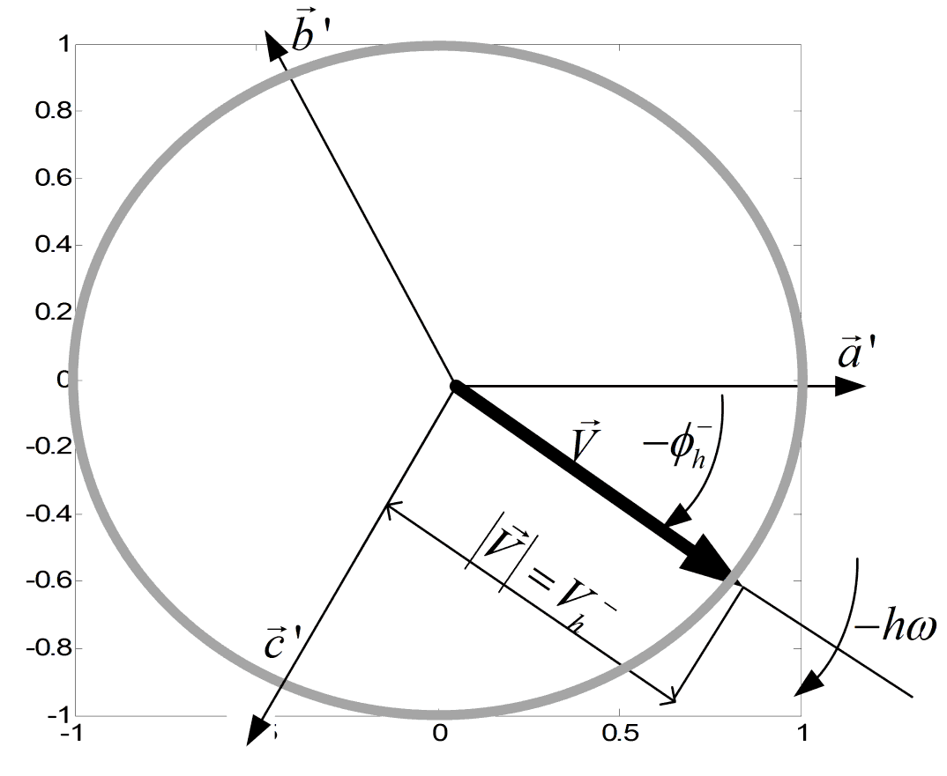
LG para Tensões harmônicas (correntes) simétricas de sequencia negativa
=

Slide 38
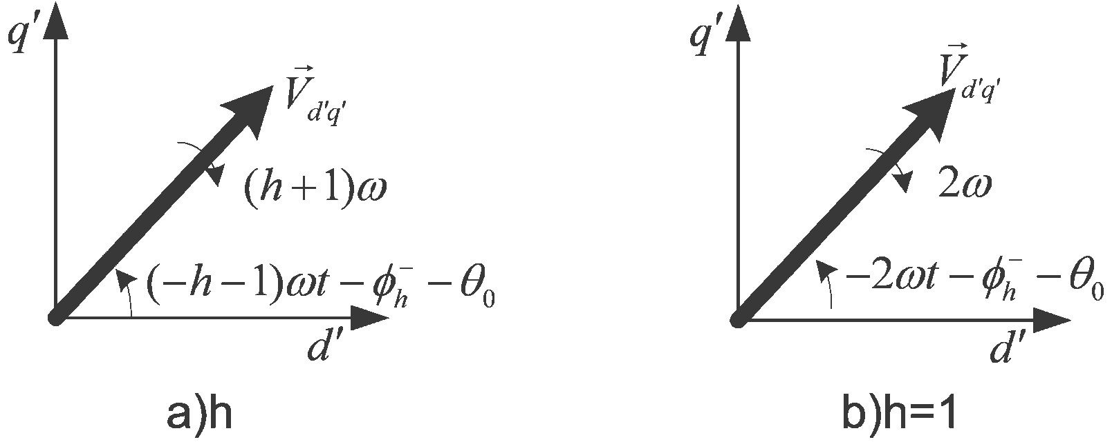
LG para Tensões harmônicas (correntes) simétricas de sequencia negativa
=

Slide 39
LG para Tensões (correntes) não balanceadas.
=

Slide 40
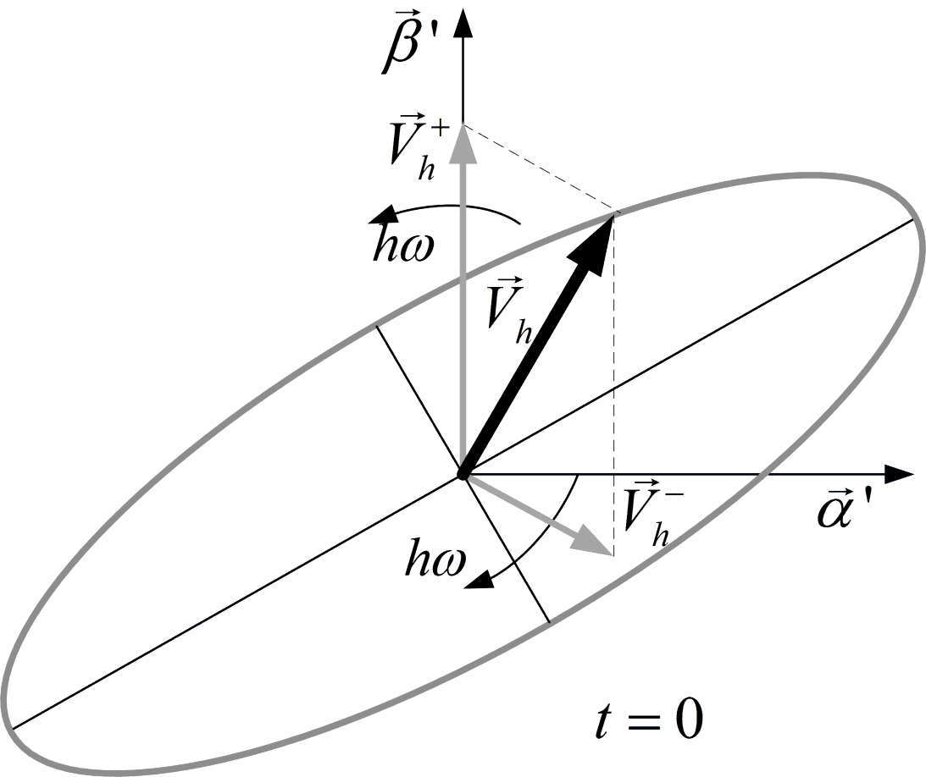
LG para Tensões (correntes) não balanceadas.
=

Slide 41
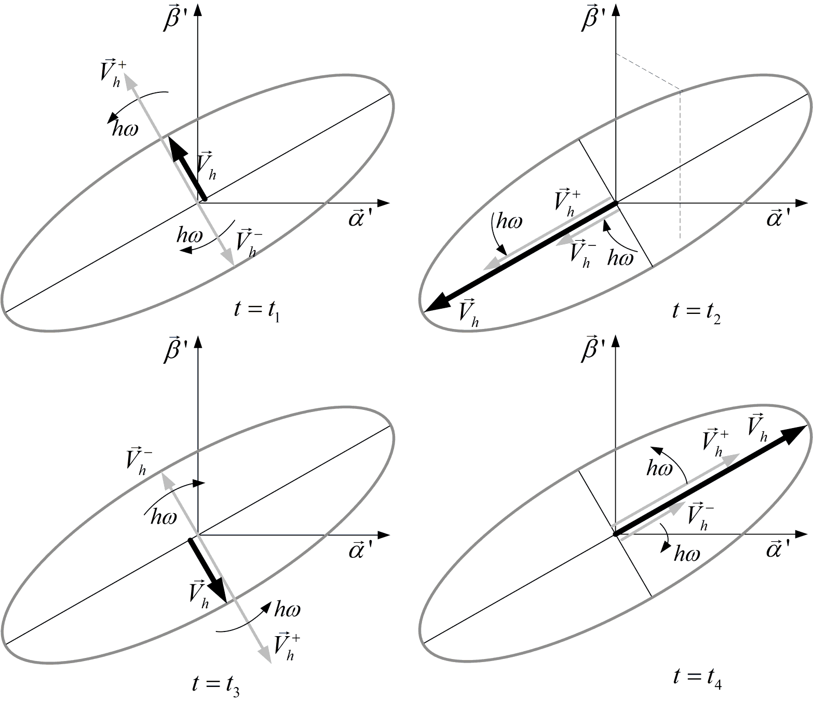
LG para Tensões (correntes) não balanceadas.
=

Slide 42
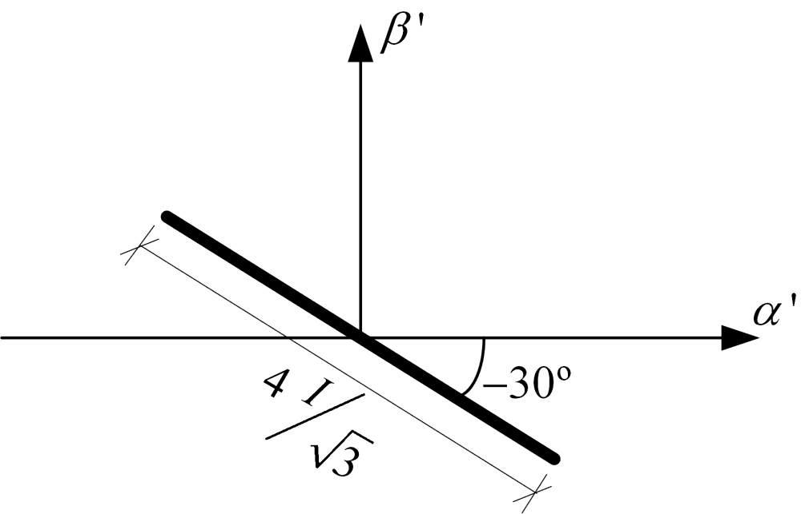
LG para Tensões (correntes) não balanceadas.
Vetor Espacial da Corrente de Carga monofásica conectada entre as fases a e b
=

Slide 43
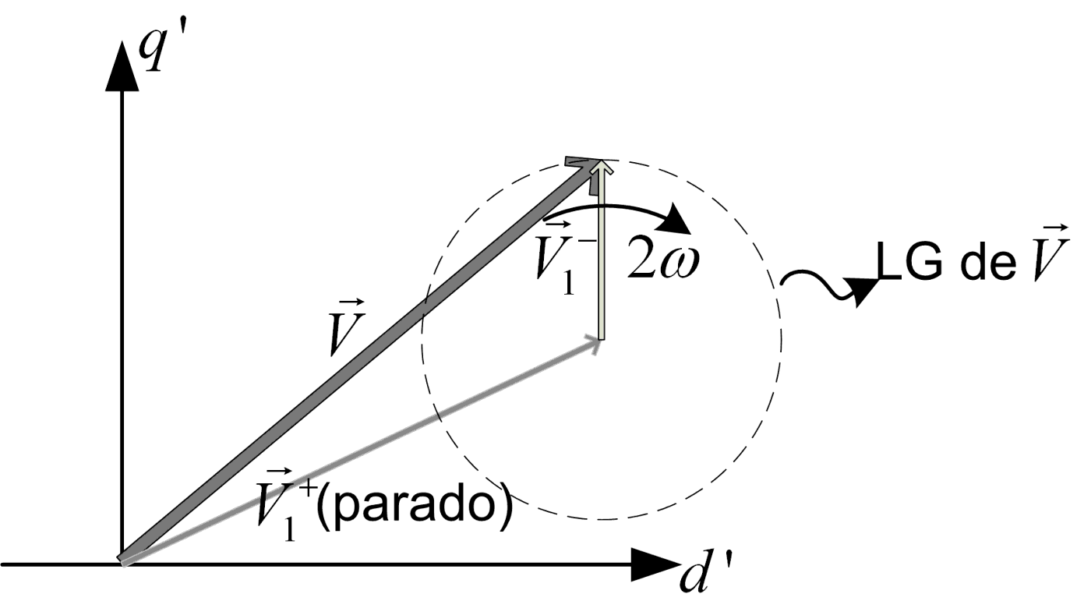
.
LG do Vetor Espacial de um terno de tensões desequilibradas no plano .
=

Slide 44
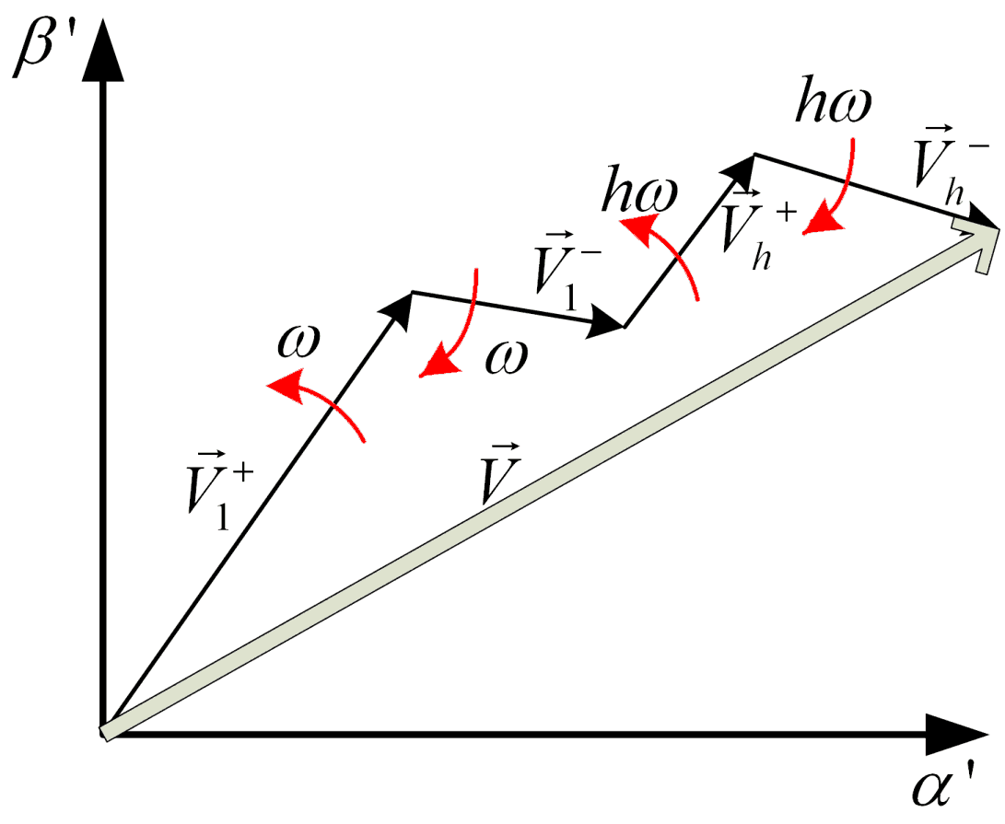
.
Aplicação de Vetores espaciais em Filtros ativos
=

Slide 45
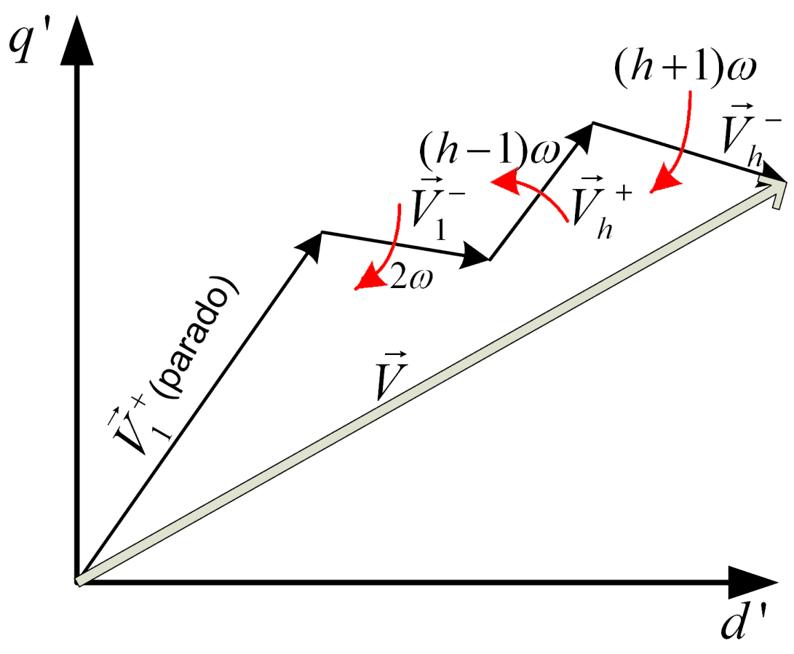
.
Aplicação de Vetores espaciais em Filtros ativos
=

Slide 46
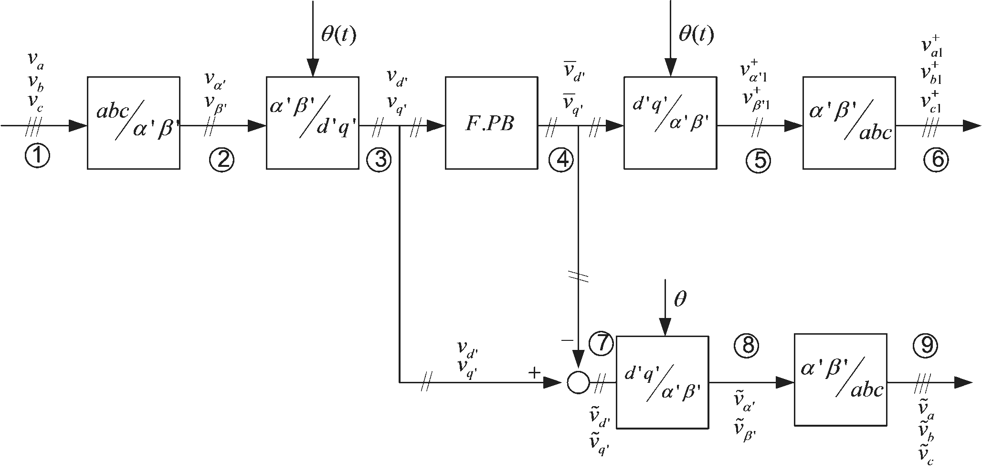
.
Aplicação de Vetores espaciais em Filtros ativos
=

Slide 47
LG para Tensões harmônicas (correntes) simétricas de sequencia negativa
=

Slide 48
Obrigado pela atenção.

